Slide 1
Методическое сопровождение образовательного процесса по ОРКСЭ в условиях апробации учебника под редакцией О.Ю. Васильевой предметной области «Основы религиозных культур и светской этики», предмет «Основы Православной культуры»
Глушкова ЕВ, руководитель сектора Основ православной культуры Отдела религиозного образования и катехизации Екатеринбургской епархии

Slide 2
ОТДЕЛ РЕЛИГИОЗНОГО ОБРАЗОВАНИЯ И КАТЕХИЗАЦИИ ЕКАТЕРИНБУРГСКОЙ ЕПАРХИИ
Сектор Основ Православной культуры
ул. Репина, 6, 225 кабинет
Телефон: (343) 253-10-37
E-mail: oroik.opk@mail.ru
Сайт: http://uralprosvet.ru/opk/

Slide 3
Карта сайта
http://uralprosvet.ru/
Основы православной культуры
МЕТОДИЧЕСКИЙ КАБИНЕТ
МЕДИАТЕКА
Выбор модуля ОПК курса ОРКСЭ
Нормативная база
Уроки ОПК
Олимпиады, конкурсы
Тема года 2021
Тема года 2022
Лекторий
Сборники
Для учителей
Интернет-ресурсы
Дополнительная литература
Для учащихся
Видеотека
Регламент выбора
Образцы документов и бланков заявлений (для выбора модуля)
Видеофайлы

Slide 4
Соглашение о сотрудничестве Министерства образования и молодежной политики Свердловской области и Екатеринбургской митрополии Русской Православной Церкви
План Совместных мероприятий Министерства образования и молодежной политики Свердловской области и Екатеринбургской, Каменской, Алапаевской, Нижнетагильской, и Серовской епархий Русской Православной Церкви на 2021-2022 учебный год
Соглашение о сотрудничестве Департамента образования Администрации города Екатеринбурга и Екатеринбургской Епархии Русской Православной Церкви
План Совместных мероприятий Департамента образования Администрации города Екатеринбурга и Екатеринбургской Епархии Русской Православной Церкви на 2021-2022 учебный год

Slide 5
Федеральный перечень учебников по Основам православной культуры
1.1.1.5.1.1.3 | Основы религиозных культур и светской этики. Основы православной культуры | Костюкова Т.А., Воскресенский О.В., Савченко К.В.; под редакцией Шапошниковой Т.Д. | 4 | Общество с ограниченной ответственностью «Дрофа»
1.1.1.5.1.2.1 | Основы религиозных культур и светской этики. Основы православной культуры | Кураев А.В. | 4 | Акционерное общество «Издательство «Просвещение»
1.1.1.5.1.4.3 | Основы религиозных культур и светской этики. Основы православной культуры | Бородина А.В. | 4 | Общество с ограниченной ответственностью «Русское слово – учебник»
1.1.1.5.1.4.4 | Основы религиозных культур и светской этики. Основы православной культуры | Янушкявичене О.Л., Васечко Ю.С., протоиерей Виктор Дорофеев, Яшина О.Н. | 4 | Общество с ограниченной ответственностью «Русское слово – учебник»
1.1.1.5.1.5.1 | Основы религиозных культур и светской этики. Основы православной культуры | Шевченко Л.Л. | 4 | Общество с ограниченной ответственностью «Центр поддержки культурно-исторических традиций Отечества»

Slide 6
Учебное пособие «Основы религиозных культур и светской этики. Основы православной культуры. 4 класс в двух частях» под научной редакцией О.Ю. Васильевой. Учебное пособие создано в соответствии с Федеральным государственным образовательным стандартом начального общего образования. Содержит 32 урока, которые включают в себя основополагающие понятия Православия, лежащих в основе православной культуры. В дополнение к пособию выходит рабочая тетрадь для ученика и материалы, дополненные QR-кодами, которые ведут на интернет-площадки с дополнительной информацией. На данный момент дополнения находятся в стадии разработки.

Slide 7
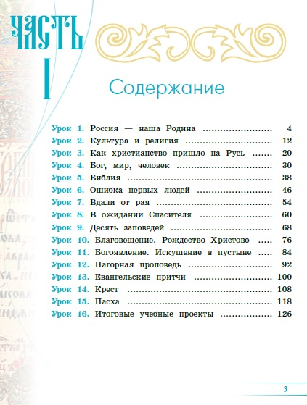
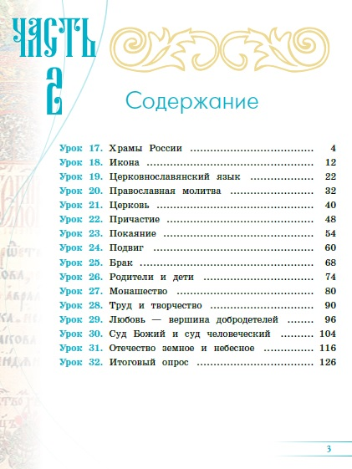

Slide 8
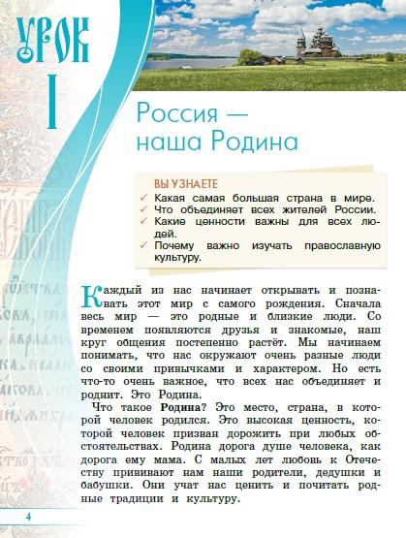
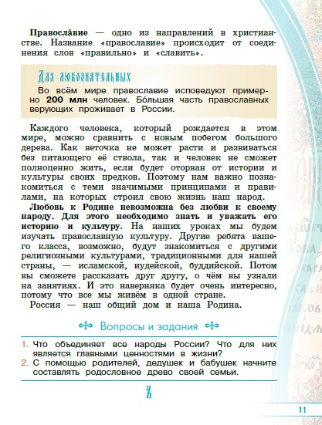
Каждый параграф начинается перечнем ключевых вопросов.
Дополнительные тексты представлены так называемыми врезками, рубриками «Для любознательных» и «Это важно».
Также отдельно выделены термины и их определения.
В конце каждого урока представлен блок вопросов и заданий.

Slide 9
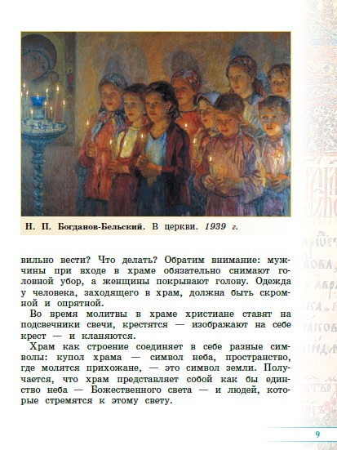
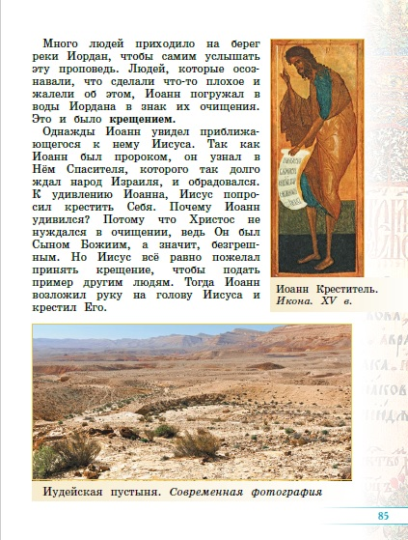
Текст учебника дополняет богатый иллюстративный материал: картины русских и зарубежных художников, иконы, фотографии.

Slide 10
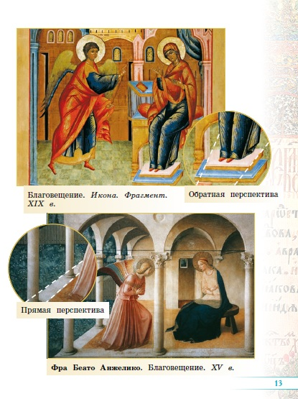
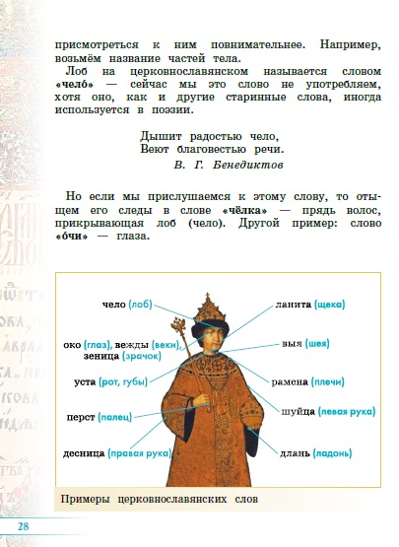
Для упрощения усвоения материала представлены сравнения и схемы.

Slide 11
Проект реализован по благословению Святейшего Патриарха Московского и всея Руси Кирилла и по поручению министра просвещения РФ Сергея Сергеевича Кравцова.
Новое учебное пособие подготовлено издательством «Просвещение» и Синодальным отделом религиозного образования и катехизации. Над ним трудилась команда авторов под руководством президента Российской академии образования Ольги Юрьевны Васильевой.
Издание рассчитано на учащихся четвертых классов, и в новом учебном году им будут обеспечены пилотные регионы, в число которых вошел и Средний Урал.

Slide 12
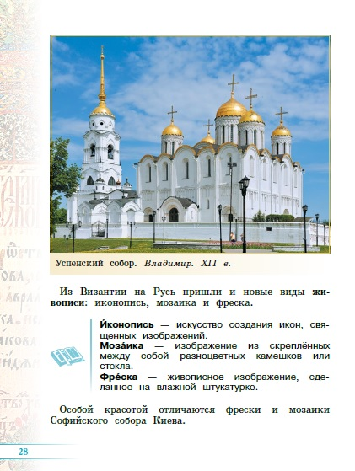
Авторы пособия
Васильева Ольга Юрьевна
Кульберг Алексей Сергеевич
Корытко Олег Витальевич
Кокин Илья Анатольевич
Кочкина Дарья Дмитриевна

Slide 13
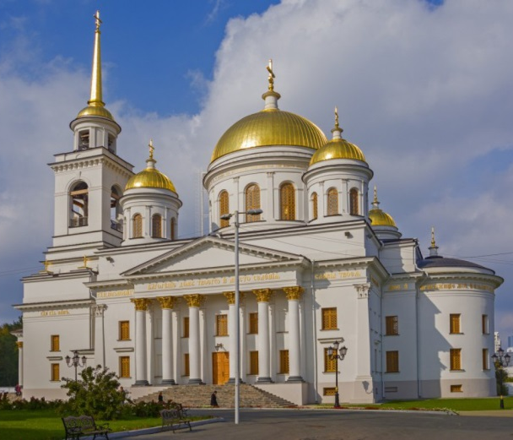
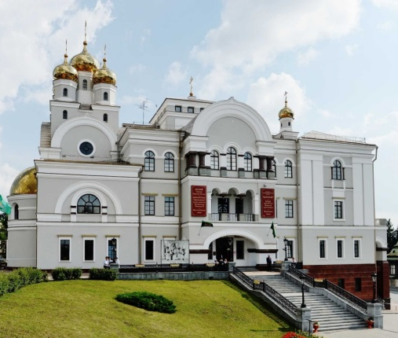
Реализация сетевых образовательных программ:
Урок «Храм» - Храм-на-Крови во имя Всех Святых в земле Российской просиявших
Урок «Монастырь» - Ново-Тихвинский Александро-Невский женский монастырь
Урок «Отечество» - Культурно-просветительский центр «Царский»

Slide 14
Мероприятия для педагогов:
VII Региональный этап Рождественских образовательных чтений;
XXX Международные Рождественские образовательные чтения;
XVII Всероссийский конкурс в области педагогики, воспитания и работы с детьми и молодежью до 20 лет «За нравственный подвиг учителя».
конкурс «Учитель года» по Основам Православной культуры.

Slide 15
Мероприятия для учащихся
Общероссийская олимпиада школьников «Основы Православной культуры»;
Открытая Всероссийская интеллектуальная олимпиада «Наше наследие»;
XVII международный конкурс детского творчества «Красота Божьего мира»;
VIII сезон международного детско-юношеского литературного конкурса имени Ивана Шмелева «Лето Господне»;
XVII епархиальный конкурс по Православной культуре «Ручейки добра: нравственная и культурная красота Православия»;
муниципальный конкурс детского творчества «Пасхальные перезвоны».

Slide 16
Мероприятия для учащихся
XVII областная детская научно-практическая конференция «Семья: прошлое, настоящее и будущее» в городе Верхотурье;
ХI областная детская научно-практическая православная конференции в городе Ревда;
муниципальные научно-практические конференции для обучающихся по предметным областям «Основы религиозных культур и светской этики» и «Основы духовно-нравственной культуры народов России»;
XХI областная богословская конференция детей и юношества.

Slide 17
Работа с родителями
4.1. | Организация встреч, проведение лекций (родительских собраний) для родителей обучающихся муниципальных образовательных организаций: - по выбору модулей курса «Основы религиозных культур и светской этики», - по духовно-нравственному просвещению и воспитанию, - по профилактике девиантного поведения, - организация встреч с православными учеными, писателями, педагогами и др. | В течение года | Департамент образования, Екатеринбургская Епархия.

Slide 18
Экскурсионная работа
5.1. | Организация паломнических поездок и экскурсий для победителей совместных конкурсов и олимпиад, а также для учителей, обучающихся и их родителей по заявкам муниципальных образовательных организаций. | В течение года | Департамент образования, Екатеринбургская Епархия.
5.2. | Организация посещения музеев Екатеринбургской Епархии: - культурно-просветительский центр «Царский», - Музей мужского монастыря Святых Царственных Страстотерпцев на Ганиной Яме, - Музей при Свято-Николаевском мужском монастыре города Верхотурье. | В течение года | Департамент образования, Екатеринбургская Епархия.

Slide 19
Благодарю за внимание!

